Slide 1
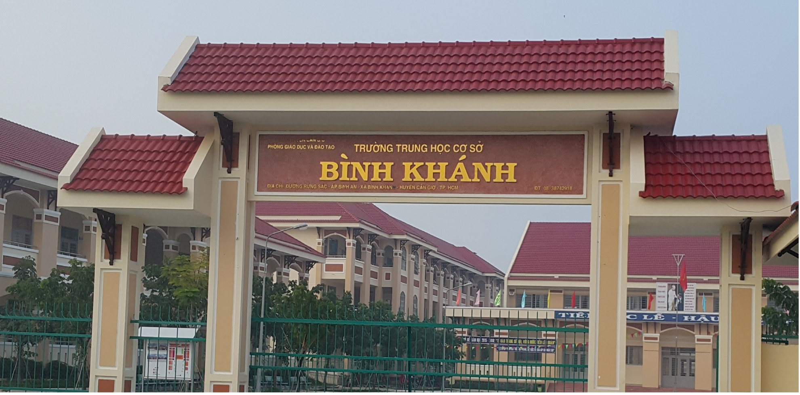
CHÀO MỪNG THẦY CÔ VÀ CÁC EM HỌC SINH
Môn : Công Nghệ 8
Trường: THCS Bình Khánh
GV: Nguyễn Thị Thanh Hương

Slide 2

TIẾT 40-BÀI 44
ĐỒ DÙNG ĐIỆN LOẠI ĐIỆN-CƠ.QUẠT ĐIỆN

Slide 3
Năng lượng đầu vào
Năng lượng đầu ra
ĐIỆN NĂNG
ĐỘNG CƠ ĐIỆN
CƠ NĂNG
→ Cơ năng của động cơ điện là nguồn động lực để làm quay máy công tác.
Cơ năng của động cơ điện được dùng để làm gì?

Slide 4
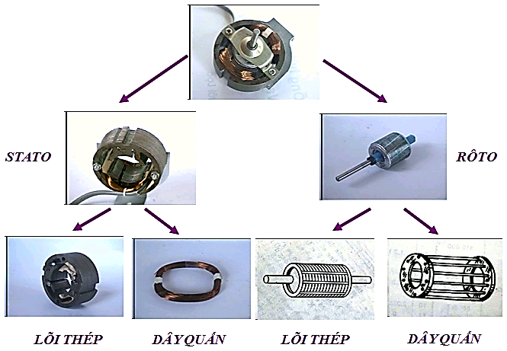
I. ĐỘNG CƠ ĐIỆN MỘT PHA
1. Cấu tạo
→ Gồm 2 bộ phận chính là: stato và rôto

Slide 5
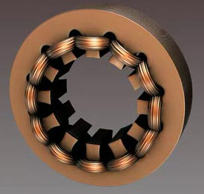
I. ĐỘNG CƠ ĐIỆN MỘT PHA
1. Cấu tạo
a. Stato (phần đứng yên)
Lõi thép
Dây quấn
→ Gồm lõi thép và dây quấn, tạo ra từ trường quay
Nêu cấu tạo Stato?

Slide 6
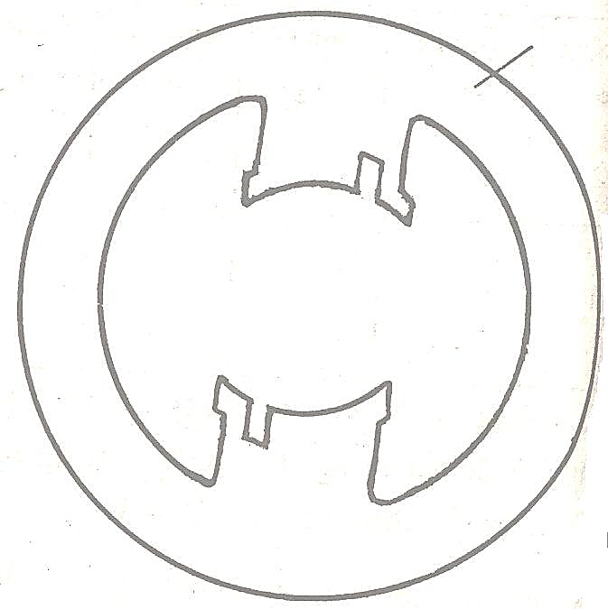
I. ĐỘNG CƠ ĐIỆN MỘT PHA
1. Cấu tạo
a. Stato (phần đứng yên): Gồm lõi thép và dây quấn
→ Lõi thép: làm bằng thép lá kỹ thuật điện ghép lại thành trụ rỗng, mặt trong có các cực hoặc các rãnh để quấn dây điện từ.
Lõi thép được làm bằng vật liệu gì?
→ Dây quấn: làm bằng dây điện từ, đặt cách điện với lõi thép
Dây quấn được làm bằng vật liệu gì?

Slide 7
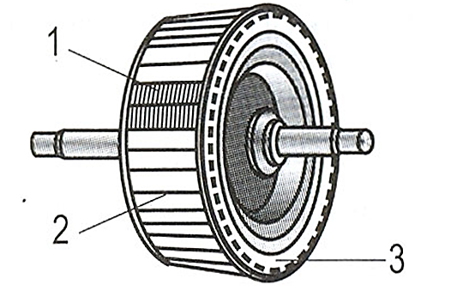
I. ĐỘNG CƠ ĐIỆN MỘT PHA
1. Cấu tạo
b. Rôto (phần quay)
Dây quấn
Lõi thép
Thanh dẫn lồng sóc
Vòng
ngắn mạch
→ Chức năng: làm quay máy công tác

Slide 8
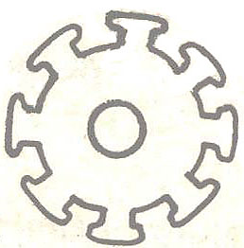
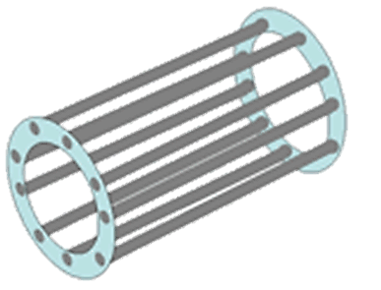
I. ĐỘNG CƠ ĐIỆN MỘT PHA
1. Cấu tạo
b. Rôto (phần quay)
Gồm lõi thép và dây quấn
Lõi thép và dây quấn của rôto có cấu tạo thế nào?
→ Lõi thép: làm bằng lá thép kĩ thuật điện ghép lại thành khối trụ, mặt ngoài có các rãnh.
Lõi thép
→ Dây quấn (kiểu lồng sóc) gồm các thanh dẫn (đồng, nhôm) đặt trong các rãnh của lõi thép, nối với nhau bằng vòng ngắn mạch ở hai đầu.
Dây quấn

Slide 9
I. ĐỘNG CƠ ĐIỆN MỘT PHA
2. Sử dụng
Nêu các ứng dụng của động cơ điện trong sản xuất và đời sống?

Slide 10
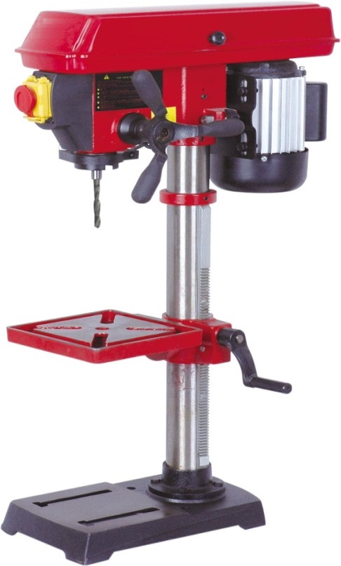
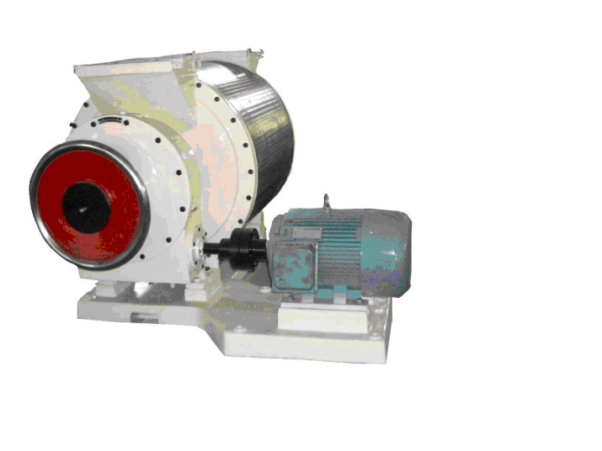
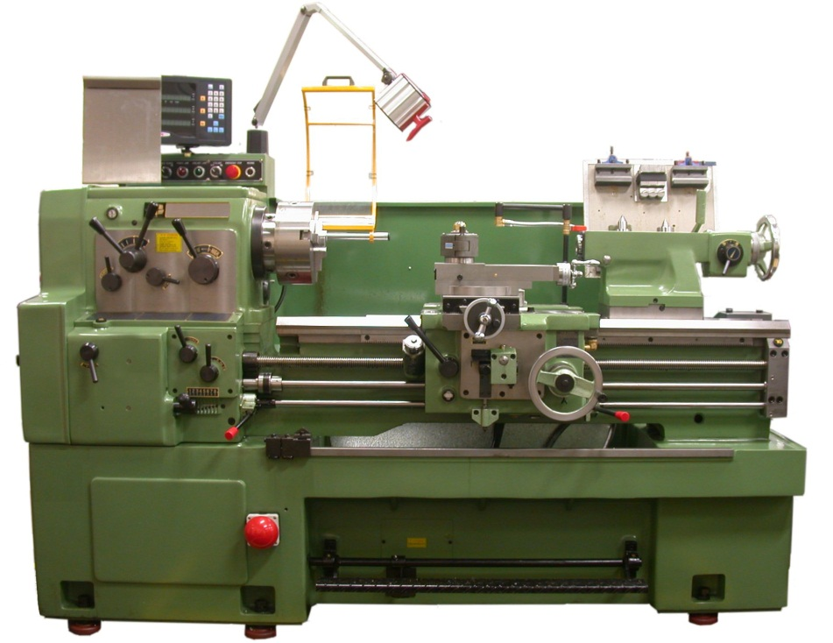
ỨNG DỤNG CỦA ĐỘNG CƠ ĐIỆN
TRONG SẢN XUẤT VÀ ĐỜI SỐNG
Máy khoan
Máy xay xát
Máy tiện

Slide 11
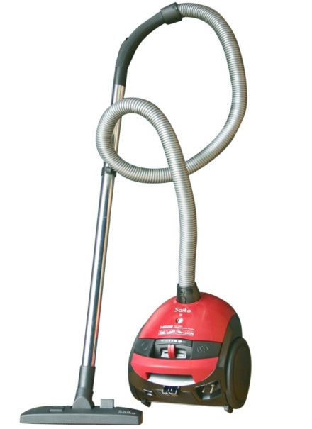
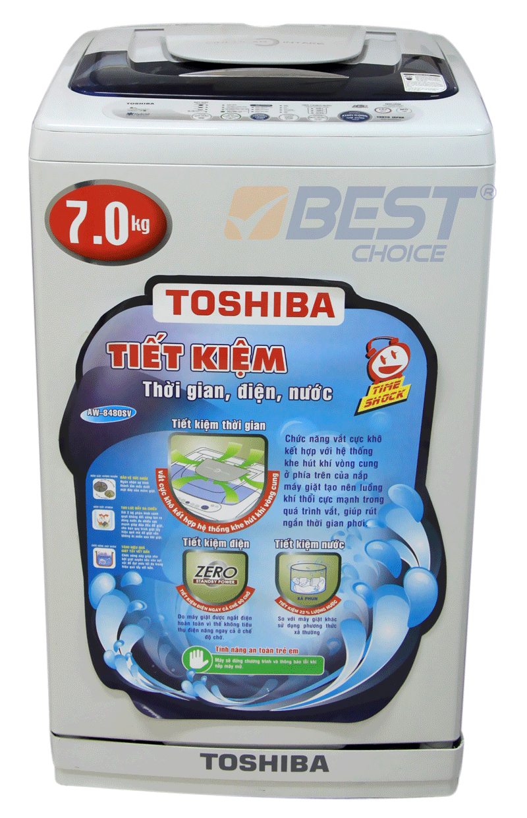
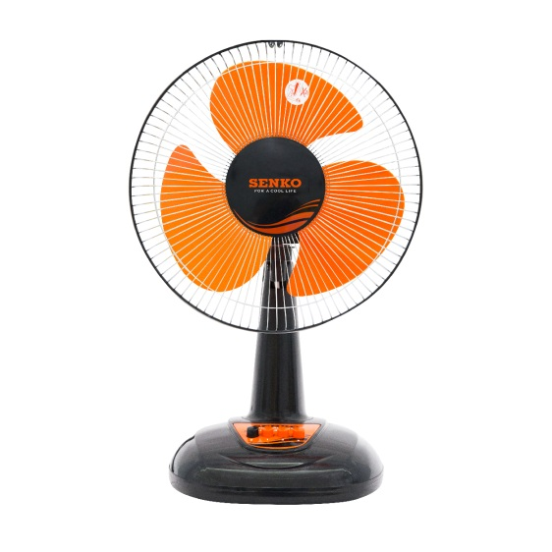
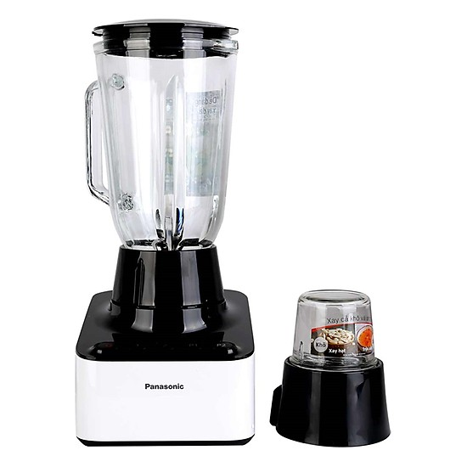
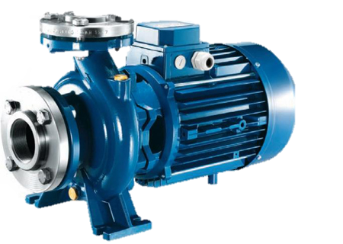
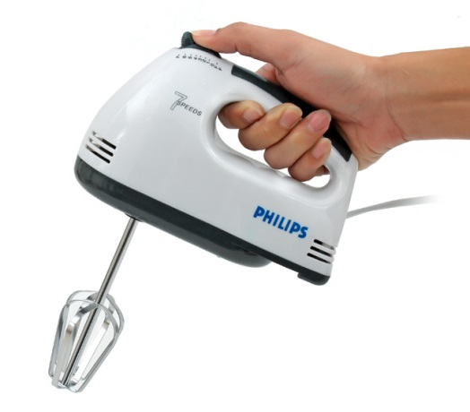
Máy hút bụi
Máy giặt
Quạt điện
Máy đánh trứng
Máy xay sinh tố
Máy bơm nước

Slide 12
I. ĐỘNG CƠ ĐIỆN MỘT PHA
2. Sử dụng
Khi sử dụng động cơ điện cần lưu ý những điều gì?
* Chú ý:
- Điện áp đưa vào động cơ điện không được lớn hơn điện áp định mức của động cơ.
- Không để động cơ làm việc quá công suất định mức.
- Cần kiểm tra và tra dầu, mỡ định kì.
- Đặt động cơ chắc chắn ở nơi sạch sẽ, khô ráo, thoáng gió và ít bụi.
- Động cơ điện trước khi dùng cần phải dùng bút thử điện kiểm tra.

Slide 13
I. ĐỘNG CƠ ĐIỆN MỘT PHA
2. Sử dụng
Kiểm tra và tra dầu mỡ định kỳ
Đặt động cơ chắc chắn ở nơi sạch sẽ, khô ráo, thoáng gió và khí
Dùng bút thử điện kiểm tra điện có rò ra vỏ không (đối với ĐCĐ mới mua hoặc để lâu ngày
Sử dụng điện áp phù hợp với điện áp định mức của động cơ
Không để động cơ làm việc quá công suất định mức

Slide 14
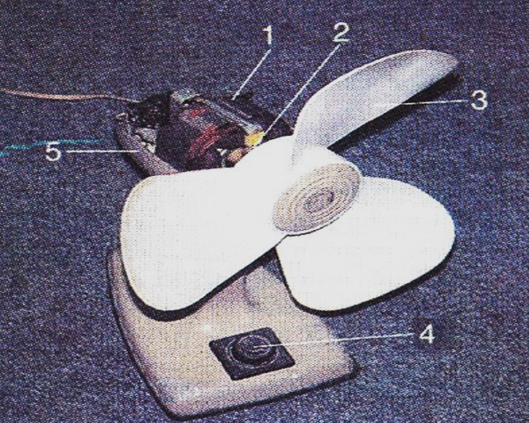
II. QUẠT ĐIỆN
1. Cấu tạo
Quạt điện có cấu tạo gồm mấy bộ phận chính? Kể tên
Động cơ điện
Trục động cơ
Cánh quạt
Vỏ quạt
Công tắc quạt

Slide 15
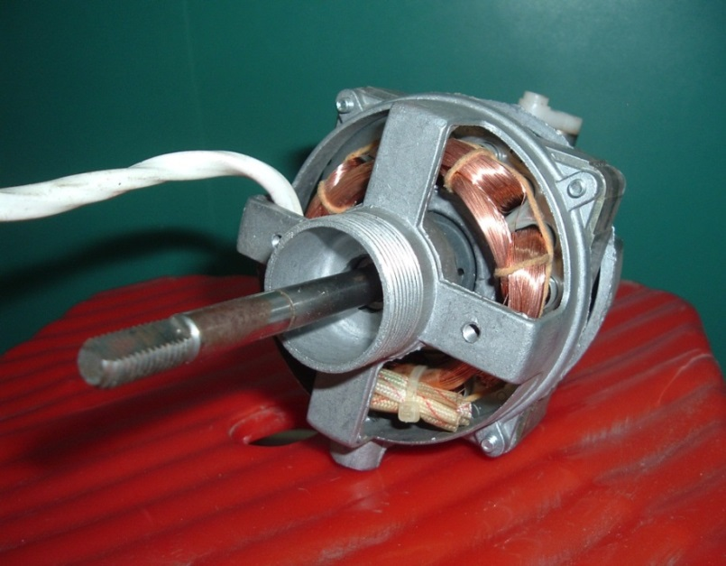
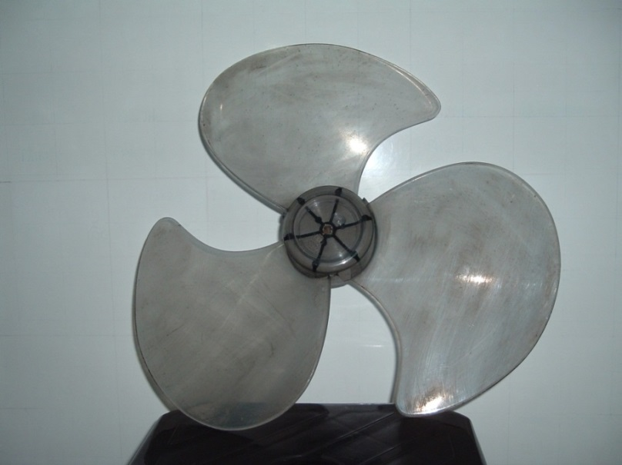
II. QUẠT ĐIỆN
1. Cấu tạo
Động cơ điện
Cánh quạt

Slide 16
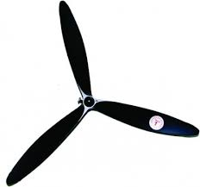
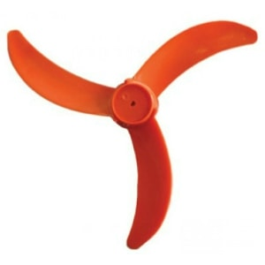
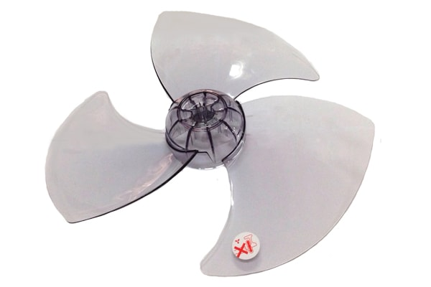
II. QUẠT ĐIỆN
1. Cấu tạo
→ Cánh quạt làm bằng nhựa hoặc kim loại, được tạo dáng để tạo ra gió khi quay.
Cánh quạt: được lắp với trục động cơ điện.
Có thể có 3, 4 hoặc 5 cánh.

Slide 17
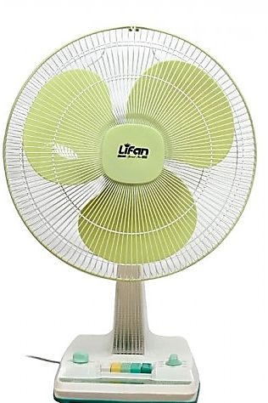
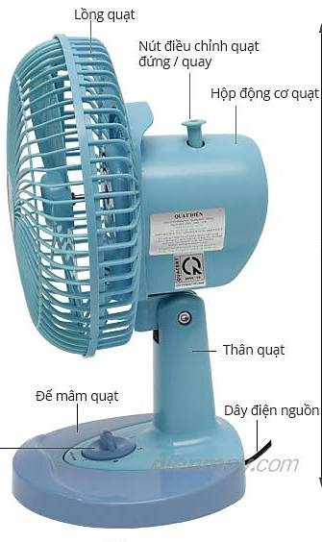
II. QUẠT ĐIỆN
1. Cấu tạo
Đèn
Hẹn giờ

Slide 18
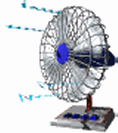
II. QUẠT ĐIỆN
2. Nguyên lý làm việc
Phát biểu nguyên lí làm việc của quạt điện?
→ Khi đóng điện vào quạt, động cơ điện quay, kéo cánh quạt quay theo tạo ra gió làm mát.
Đóng điện
Động cơ điện quay
Kéo
Cánh quạt quay
Gió
- Động cơ điện: làm quay cánh quạt.
- Cánh quạt: tạo ra gió làm mát.
Vai trò của động cơ điện và cánh quạt là gì?

Slide 19
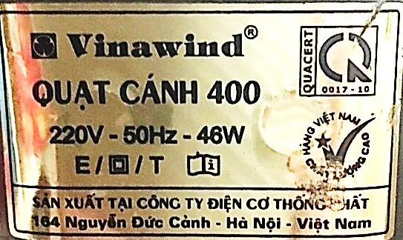
II. QUẠT ĐIỆN
3. Số liệu kỹ thuật
Cho biết ý nghĩa số liệu ghi trên nhãn quạt điện sau:
Điện áp định mức 220V
Công suất định mức 46W
Sải cánh 400mm

Slide 20

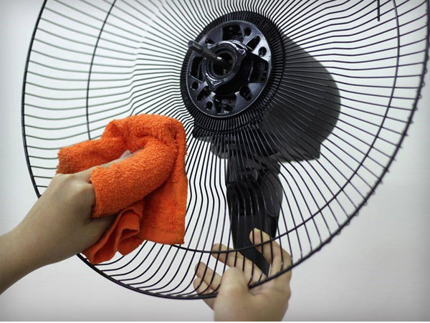
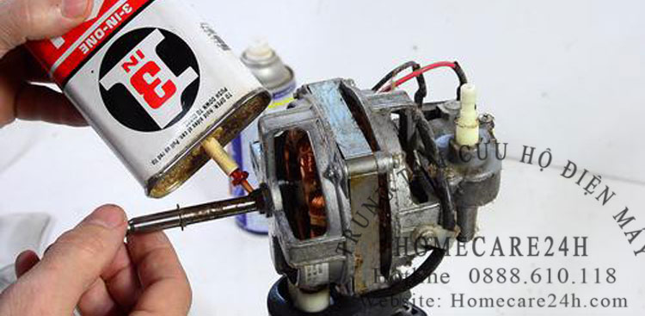
→ Thường xuyên lau chùi quạt, tra dầu mỡ định kỳ.
II. QUẠT ĐIỆN
4. Sử dụng
Khi sử dụng quạt điện cần lưu ý những điều gì?
- Các yêu cầu như đối động cơ điện.
- Chú ý cánh quay nhẹ nhàng, không bị rung lắc, bị vướng cánh

Slide 21
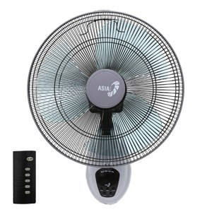
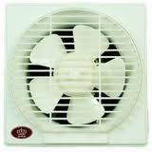
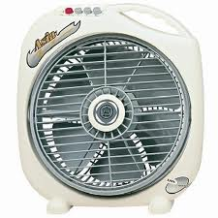
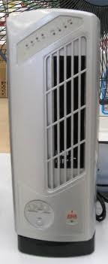
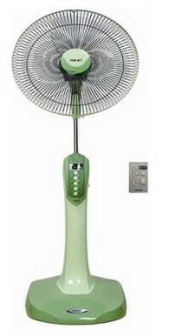
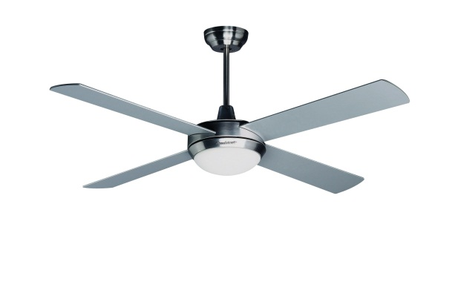
MỘT SỐ LOẠI QUẠT ĐIỆN
Quạt treo tường
Quạt thông gió
Quạt hộp
Quạt trần
Quạt tháp
Quạt cây

Slide 22
II. QUẠT ĐIỆN
5. Kiểm tra quạt điện trước lúc làm việc và quan sát tình trạng làm việc của quạt điện
a. Chuẩn bị: (SGK)
b. Tiến hành (lập báo cáo thực hành/SGK/157):
→ Kiểm tra về phần cơ: dùng tay quay cánh quạt để thử độ trơn của ổ trục rôto động cơ.
→ Kiểm tra về điện: kiểm tra thông mạch của dây quấn stato, kiểm tra cách điện giữa dây quấn và vỏ bằng đồng hồ vạn năng.
→ Đóng điện cho quạt hoạt động.
→ Điều chỉnh tốc độ, thay đổi hướng gió, theo dõi tình trạng làm việc của quạt điện: tiếng ồn, nhiệt độ, kiểm tra rò điện ra vỏ kim loại bằng bút thử điện.
→ Hoàn thành báo cáo thực hành

Slide 23
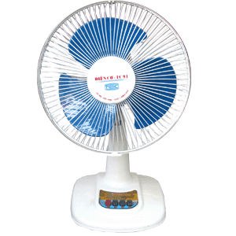
QUY TRÌNH THÁO QUẠT BÀN

Slide 24


Slide 25
Tháo động cơ

Slide 27
HOẠT ĐỘNG CỦNG CỐ
          Câu 1: Năng lượng đầu vào và đầu ra của động cơ điện là gì?
          Năng lượng đầu vào: điện năng
          Năng lượng đầu ra: cơ năng

Slide 28
HOẠT ĐỘNG CỦNG CỐ
Câu 2: Động cơ điện một pha gồm những bộ phận chính nào?
A. Stato, lõi thép và dây quấn
B. Stato và rôto.
C. Stato và dây quấn, rôto.
D. Rôto và lõi thép.

Slide 29
HOẠT ĐỘNG CỦNG CỐ
Câu 3: Lõi thép của Stato được làm bằng vật liệu gì?
A. Nhôm.
B. Sắt
C. Lá thép kĩ thuật điện
D. Đồng

Slide 30
HOẠT ĐỘNG CỦNG CỐ
Câu 4: Chức năng của Rôto (phần quay):
A. Tạo ra từ trường quay.
B. Dẫn điện đến stato.
C. Làm quay máy công tác.
D. Tạo ra dòng cảm ứng.

Slide 31

Quạt 1: 110V - 65W
Quạt 2: 220V - 65W
Câu 5: Có hai chiếc quạt điện với số liệu kỹ thuật sau:
Quạt 1: 110V - 65W
Quạt 2: 220V - 65W
- Giải thích ý nghĩa các thông số trên.
- Nếu dùng nguồn điện có điện áp là 220V thì chọn loại quạt điện nào? Tại sao?
* Giải thích ý nghĩa các thông số:
- Quạt 1 có:
+ Điện áp định mức 110V
+ Công suất định mức 65W
- Quạt 2 có:
+ Điện áp định mức 220V
+ Công suất định mức 65W
* Nếu dùng nguồn điện có điện áp là 220V thì chọn loại Quạt 2 vì quạt điện 2 có điện áp định mức là 220V phù hợp với điện áp của mạng điện.

Slide 32

HƯỚNG DẪN VỀ NHÀ
Học bài, đọc có thể em chưa biết, trả lời các câu hỏi trong sách giáo khoa.
Hoàn thành báo cáo thực hành
Xem trước bài 46: Máy biến áp một pha.

